Slide 1
Experiment CMS http://cms.web.cern.ch/
Ivan Mikulec
6 Jún 2013
Českí a Slovenskí učitelia

Slide 2
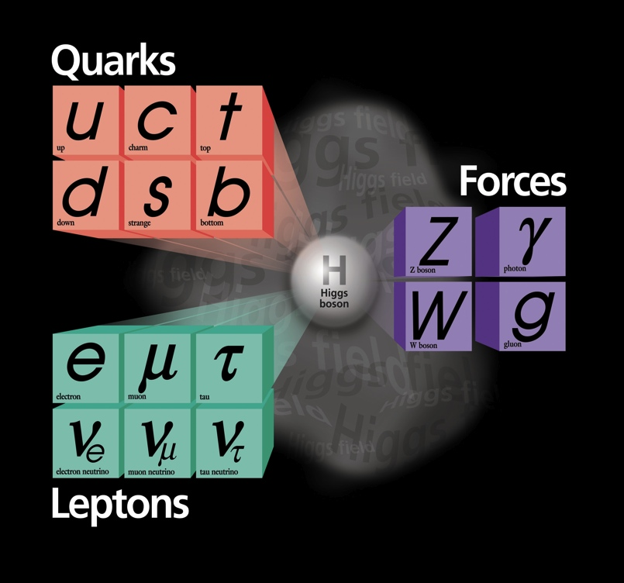
The “Standard Model”
Over the last ~100 years: The combination of Quantum Field Theory and discovery of many particles has led to
The Standard Model of Particle Physics
  With a new “Periodic Table” of fundamental elements
One of the greatest achievements of 20th Century Science
Matter particles
Force particles

Slide 3
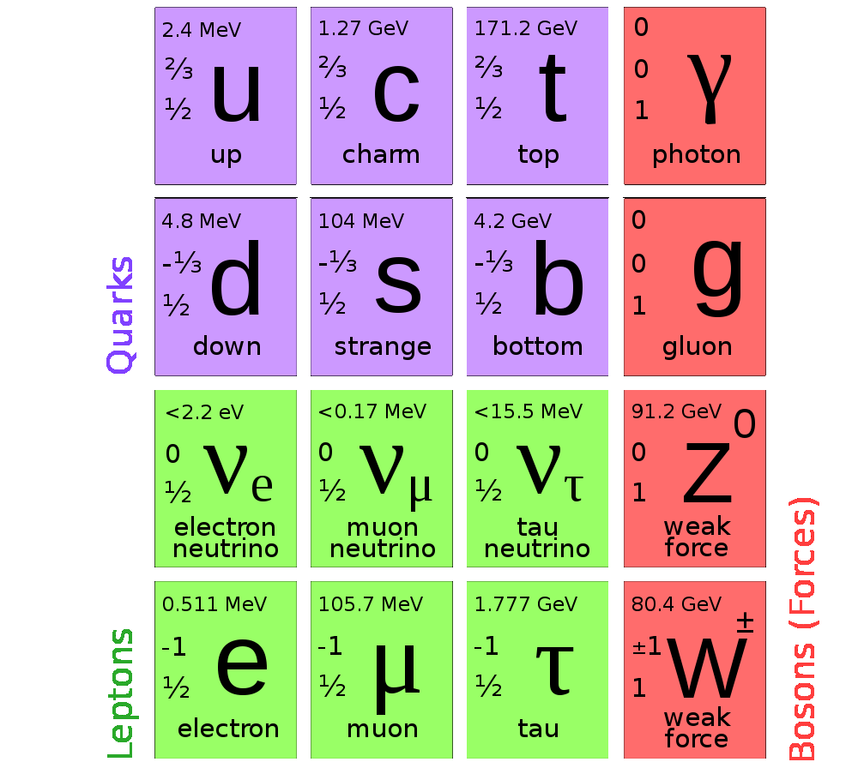


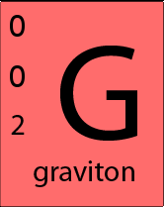


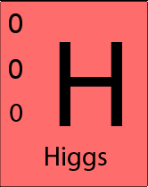
Elementary Particles
?
Fermions (Matter)
Bosons (Forces)
125 GeV
Dicovered
4.7.2012

Slide 4
Quark masses

Slide 5
The Standard Model
These are all we “see” around us in everyday life but the others are crucial to defining what we are.
Confirmed by 100’s of precision measurements

Slide 6
Quantum Field Theory
t
Energy and matter are equivalent
  (E = mc²)
A particle-antiparticle pair can pop out of empty space (“the vacuum”)
And then vanish back into it
  These are Virtual particles.
This has far-reaching consequences
  The structure of the universe depends on particles that don’t exist in the usual sense (but did when the Universe was very young and hot)
This is the reason we do what we do
We are searching for the “genetic code” of our universe
  We do not see these particles in everyday life
  We must recreate the state of the early hot universe to make them
.
.
Vacuum Fluctuation
Involving top quarks
t

Slide 7
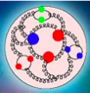
Prečo teda hľadáme ďalej?
… Štandardný Model nedáva odpoveď na všetko, napr.:
1. Prečo majú elementárne častice hmotnosti ktoré pozorujeme?
  Hmotnosť Viditeľnej Hmoty (my a objekty okolo nás, napr. hviezdy) pochádza zo štruktúry (väzbová energia)
  Pred LHC sme nevedeli prečo elementárne (bodové) častice majú hmotnosť
  Hľadali sme Higgsov bozón, poslednú neobjavenú časticu Št. Modelu
    Teraz vieme že Higgsov Mechanizmus je zodpovedný za hmotnosť W a Z bozónov a teda za slabosť Slabých Interakcií
    Vyzerá to že fermióny 3-tej rodiny tiež interagujú s Higgsovým poľom
  Ale nevieme prečo máme 3 rodiny a prečo hmotnosti fermiónov sú také aké sú
  Hľadáme častice 4-tej rodiny a excitácie známych častíc (q’, Z’, W’ a pod.) – známky štruktúry
Hmotnosť u a d kvarkov je 100x menšia ako hm. nukleónov

Slide 8
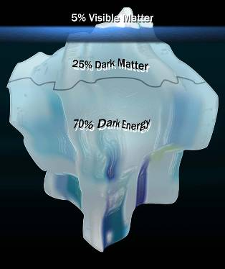
Prečo teda hľadáme ďalej?
…
2. Z čoho je Tmavá Hmota?
  25% energie Vesmíru pochádza z Tmavej Hmoty
  Najlepší kandidát na Tmavú Hmotu sú (dosiaľ neznáme) slabo interagujúce ťažké častice
  Hľadáme nerovnováhu v prduktoch kolízií (missing energy) v dôsledku ťažkých častíc unikajúcich bez detekcie
3. Ako vznikol vesmír?
  Asyemtria medzi hmotou a antihmotou, zjednotenie fundamentálnych síl, štruktúra času a priestoru
  Hľadáme rozdiely medzi časticami a antičasticami, prejavy nových priestorových dimenzií, mikroskopické čierne diery a iné exotiky

Slide 9
pp physics at the LHC corresponds
to conditions around here
HI physics at the LHC corresponds
to conditions around here

Slide 10
Designing a detector: what do we want to look for?
- the stable particles left over from decays of unstable particles that we can create in our collisions, e.g. W⁺, W⁻, Z⁰ (and H⁰)
W⁺ → μ⁺ + ν
W⁺ → e⁺ + ν
W⁺ → hadrons
W⁻ → μ⁻ + ν
W⁻ → e⁻ + ν
W⁻ → hadrons
Z⁰ → e⁺ + e⁻
Z⁰ → μ⁺ + μ⁻
H⁰ → γ + γ
Hadrons could be:
π⁺, π⁻, Κ⁺, Κ⁻, Λ..
A particle “i” will move away from the interaction point with momentum p_{i} and energy E_{i}
Notes:
Now go to the board and design the detector: start with charged particles – identify charge through the direction of the bend (left-hand rule); amount of curve depends on momentum through R=p/0.3B
After charge, need particle identification: electrons (and photons), hadrons, muons…..
Then talk about conservation of energy – to get missing energy – as a VECTOR!
Then come back to the real layout of CMS

Slide 11
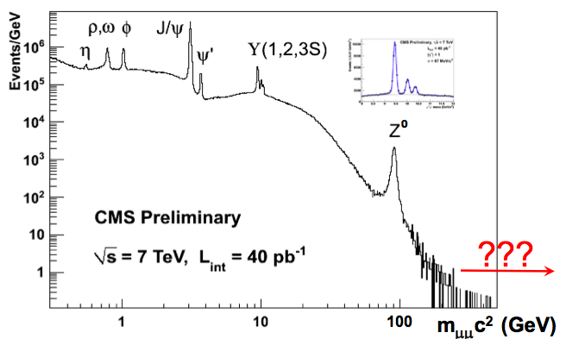
Zº → μ⁺μ⁻
Ťažké nestabilné častice ktoré vytvárame vidíme vďaka vzťahu:
  (mc²)² = E² - (pc)2 (invariantna hmotnosť)
Detekujeme produkty rozpadu, identifikujeme ich a meriame ich hybnosť (veľkosť a smer) – takto dokážeme zrekonštruovať rozpadajúcu sa časticu vrátane jej hmotnosti
Rekonštrukcia známych častíc sa používa na kalibráciu

Slide 12
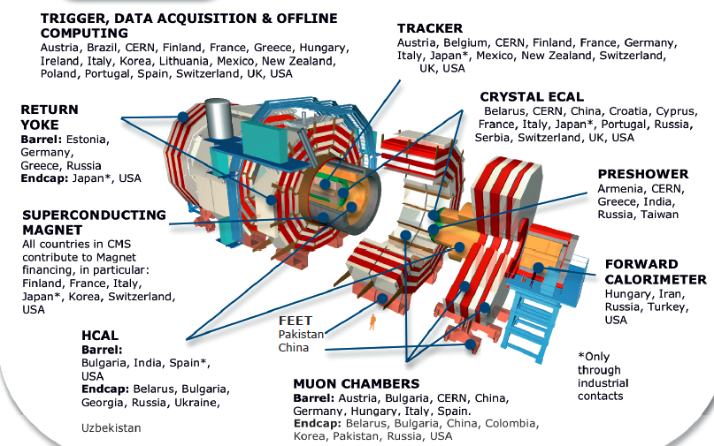
CMS collaboration
Detectors

Slide 13
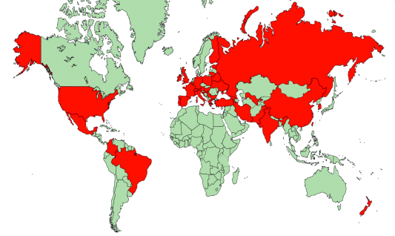
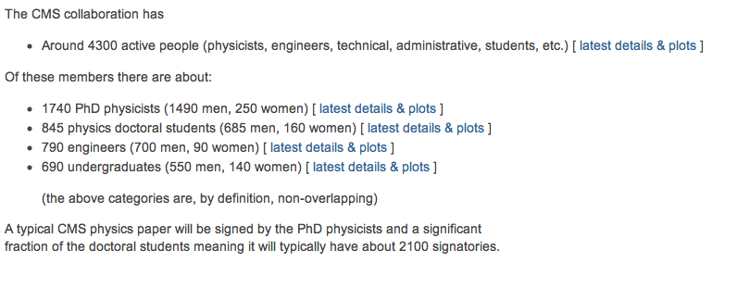
CMS Collaboration
People
~40 countries

Slide 14
CMS = Compact Muon Solenoid

Slide 15
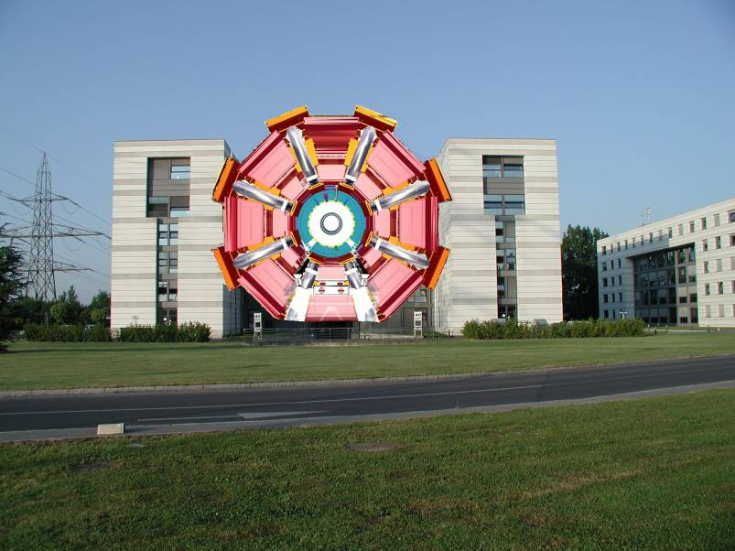
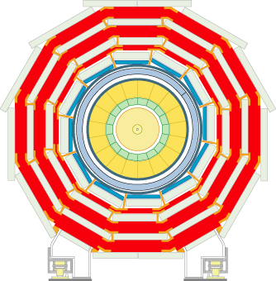
Compact does NOT mean small!
ATLAS
CMS is slightly smaller than ATLAS but has 2x stronger magnetic field and is 2x heavier
CMS

Slide 16
Muons are important
Muons are among the decay products of heavier (potentially new) particles
  Like e.g. electrons, photons quarks etc.
Muons (heavier electrons) are not stable but they live long enough to traverse the whole detector
They are easy to detect (they have charge) and they easily traverse through a lot of matter
  E.g. cosmic rays reaching the earth are basically only muons
The parameters of muons can be measured in various detectors with high precision
Since they are the particles reaching the outermost regions of the detector, they define its size

Slide 17
Solenoid is the heart
Charged particles “bend” in a magnetic field; the amount they bend tells us ~ how fast they are travelling – measure of momentum
The CMS solenoid is designed to provide an axial magnetic field of 4 Teslas – about 100000 times that of the earth
The current required is ~20 k Amperes → need to use a superconducting wire (zero resistance)
  The superconductor chosen is Niobium Titanium (NbTi) wrapped with copper – needs to be cooled to ~4K (-269 ºC)
The CMS solenoid is 13m long with an inner diameter of 5.9m
The solenoid is sufficiently large that the tracking and all central calorimeters can fit inside
  The full potential of the inner detectors can be realised
The return yoke is made of > 10 000 tons (~2 Eiffel Towers) of iron (red blocks) and provides a 2 Tesla field outside of the solenoid, helping to improve the precision of the muon momentum measurement

Slide 18
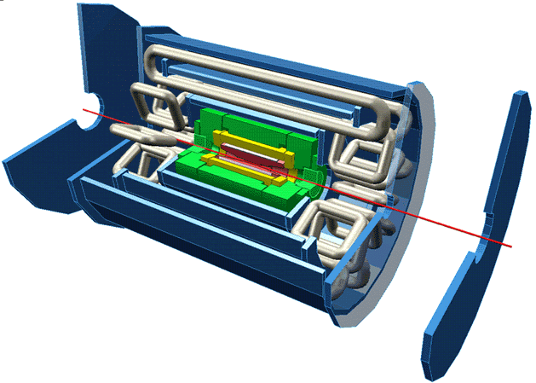
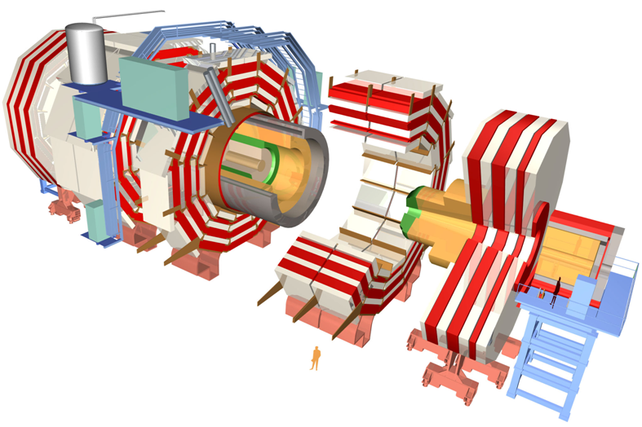
ATLAS vs CMS (the magnets!)
ATLAS A Toroidal LHC Apparatus
CMS Compact Muon Solenoid
µ
µ

Slide 19
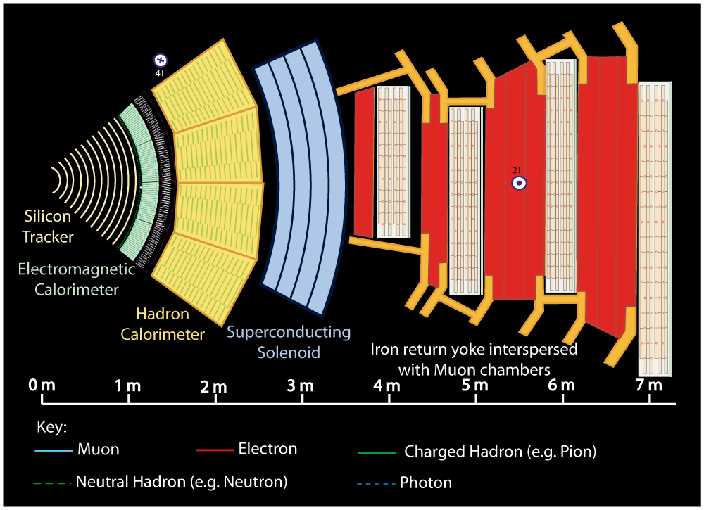
A slice through the CMS detector
Notes:
Buttons. Click on any particle type to display the relevant slide with animations. Clicking again will return to this slide.
Recommend putting this slide in the middle of your presentation and putting the other 5 slides at the end.
If you have any difficulties, contact David.Barney@cern.ch

Slide 20
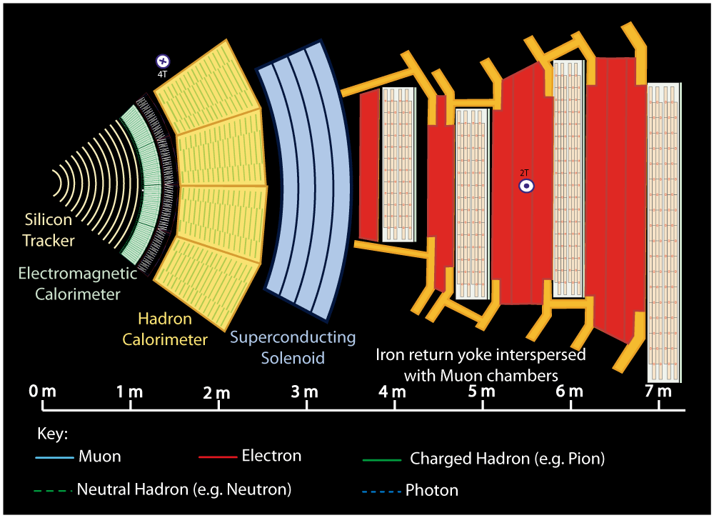
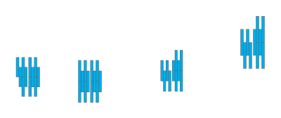


Notes:
Muon: passing through CMS, bending in the field (both ways, depending on when it is inside or outside of the solenoid) leaving hits in the Tracker layers and the muon chambers before escaping completely

Slide 21
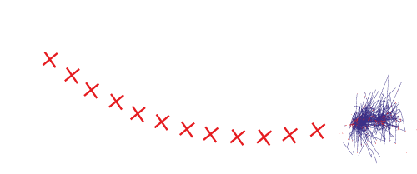
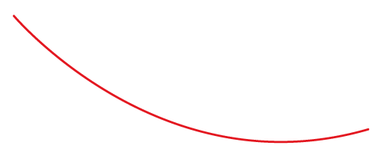

Notes:
Electron: Bending in the magnetic field, leaving hits in the tracker layers and being “stopped” by the electromagnetic calorimeter

Slide 22

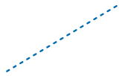

Notes:
Photon: passes through the tracker without bending in the magnetic field or leaving hits, is “stopped” by the electromagnetic calorimeter

Slide 23
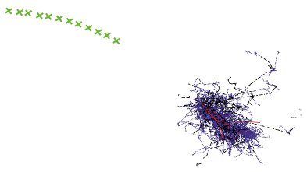
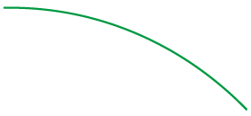

Notes:
Charged hadron: Bends in the magnetic field and leaves signals in the tracker layers; passes through the electromagnetic calorimeter leaving essentially no signal, and is “stopped” by the hadron calorimeter

Slide 24
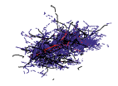

Notes:
Neutral hadron: Does not bend in the magnetic field and does not leave any signal in the tracker layers; passes through the electromagnetic calorimeter leaving essentially no signal, and is “stopped” by the hadron calorimeter

Slide 25
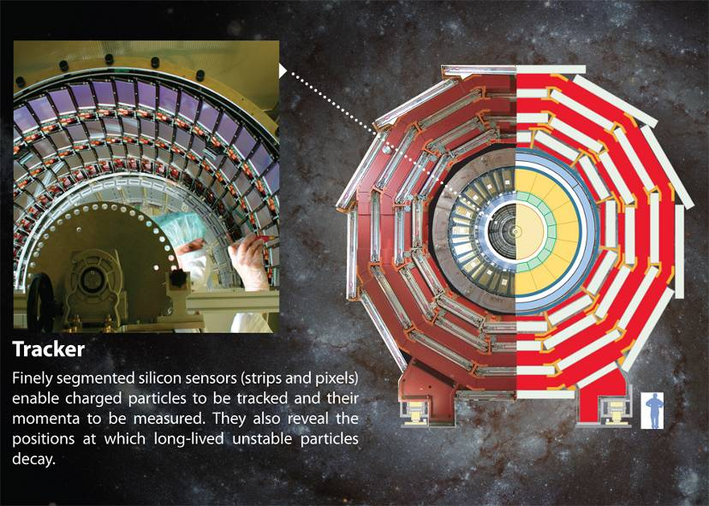
Components of CMS: the TRACKER

Slide 26
Tracker
Najväčší systém kremíkových senzorov na svete
  Viac než 220m² senzorov (ako tenisový kurt)
  Okolo 75 miliónov elektronických kanálov (pixely a mikrostripy)
  6m dlhý, priemer ~2.2m, operuje pri teplote -15ºC
Vysoká hustota senzorov
  6000 spojov na štvorcový centimeter

Slide 27
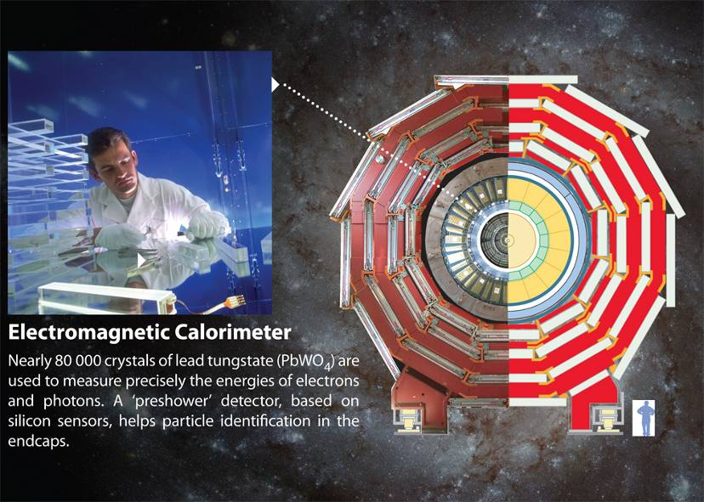
Components of CMS: the ECAL

Slide 28
Elektromagnetický kalorimeter
Elektróny a fotóny sú zbrzdené v elektromagnetických spŕškach
Homogenický kalorimeter
  Kryštály wolfrámanu olovnatého (PbWO₄) v ktorých častice produkujú scintilčné svetlo zachytené fotonásbičmi
  ~80 000 kryštálov
Kryštály
  Každý kryštál potrebuje rásť 2 dni
  Sú transparentné ale skladajú sa z 86% z kovu
  Každý kryštál važi 1.5 kg ale má objem kávovej šálky

Slide 29
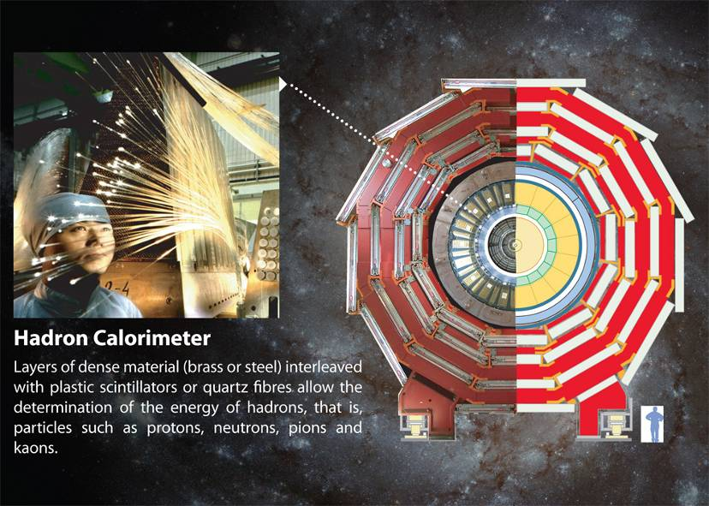
Components of CMS: the HCAL

Slide 30
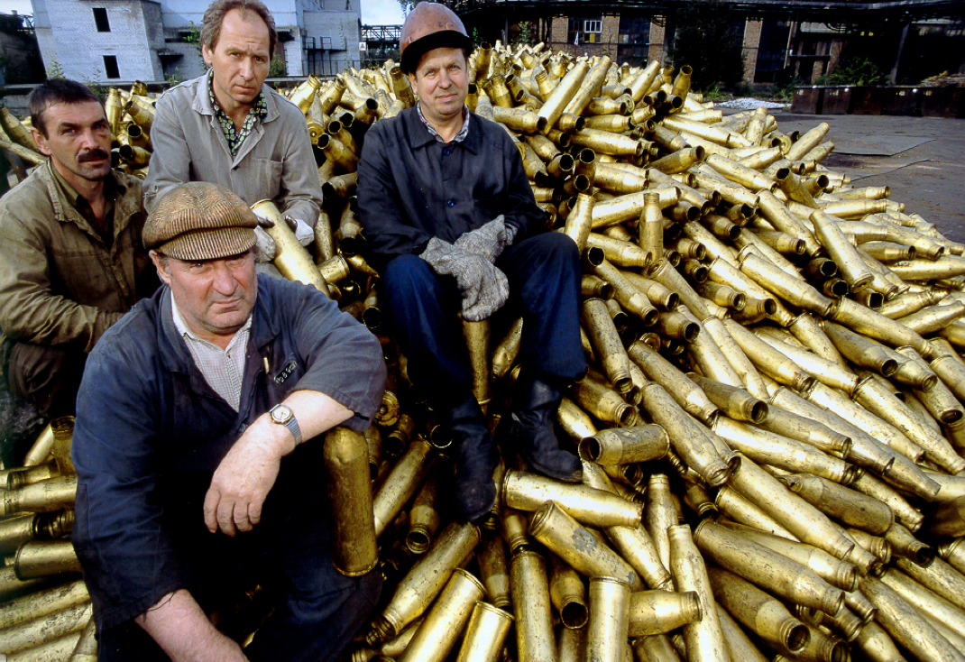
Hadrónový kalorimeter
Barrel HCAL: 36 mosadzných dielov, každý vážiaci ~35 ton
Endcap HCAL vyrobený z mosadze pochádzajúcej z milióna ruských delových nábojníc z Druhej Svetovej Vojny

Slide 31
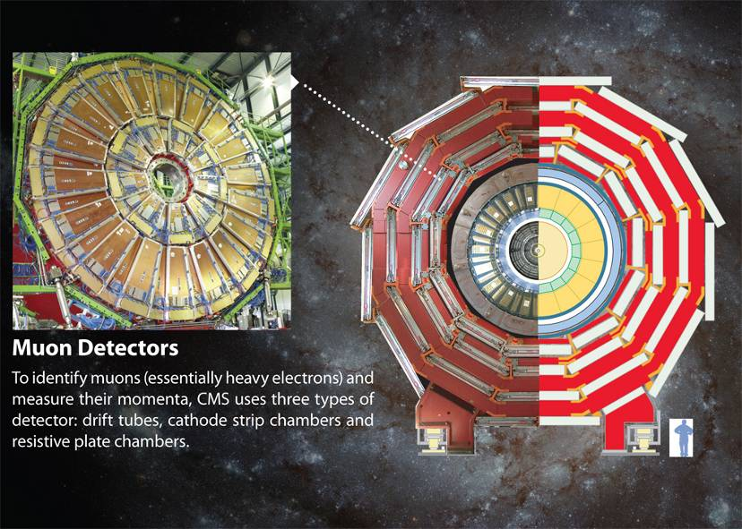
Components of CMS: the MUON system

Slide 32
Muónový systém
Tri technológie (všetko plynové detektory)
  Drift Tubes (DT) v barrelovej časti
  Cathode Strip Chambers (CSC) v endcapoch
  Resistive Plate Chambers (RPCs) v barreli aj endcapoch
V CMS sa nachádza 1400 muónových plynových komôr. Obsahujú 2 milióny elektródových drôtov tenkých ako ľudský vlas.
Poloha týchto komôr voči centrálnemu trackeru je známa s presnosťou niekoľko sto mikrometrov

Slide 33
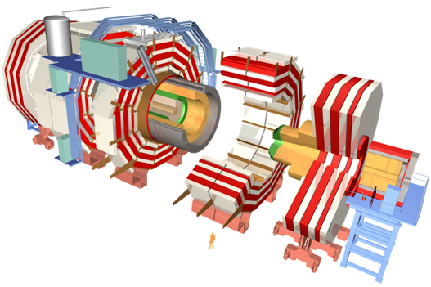
CMS commissioning overview
2006
2007
2008
computing commissioning
CSA06
CSA07
CSA08 CCRC08
surface commissioning
MTCC
Tracker installed
Beam pipe bake-out
Pixel installed
ECAL endc. installed
CMS closed
heavy lowering
Magnet tests
Global Runs
CRUZETs
1st beams
underground commissioning
CMS dictionary:
CSA – Computing, Software and Analysis challenge
CCRC – Common Computing Readiness Challenges
MTCC – Magnet Test and Cosmic Challenge
CRUZET – Cosmic RUn at Zero Tesla
j | a | s | o | n | d | j | f | m | a | m | j | j | a
s | o | n | d | j | f | m | a | m | j | j | a | s | o

Slide 34

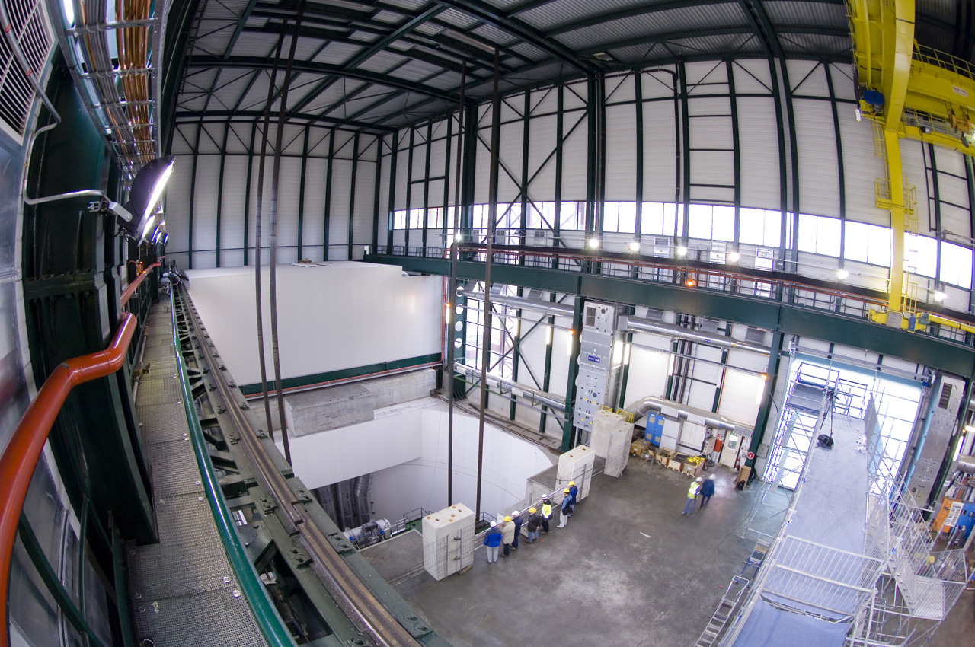
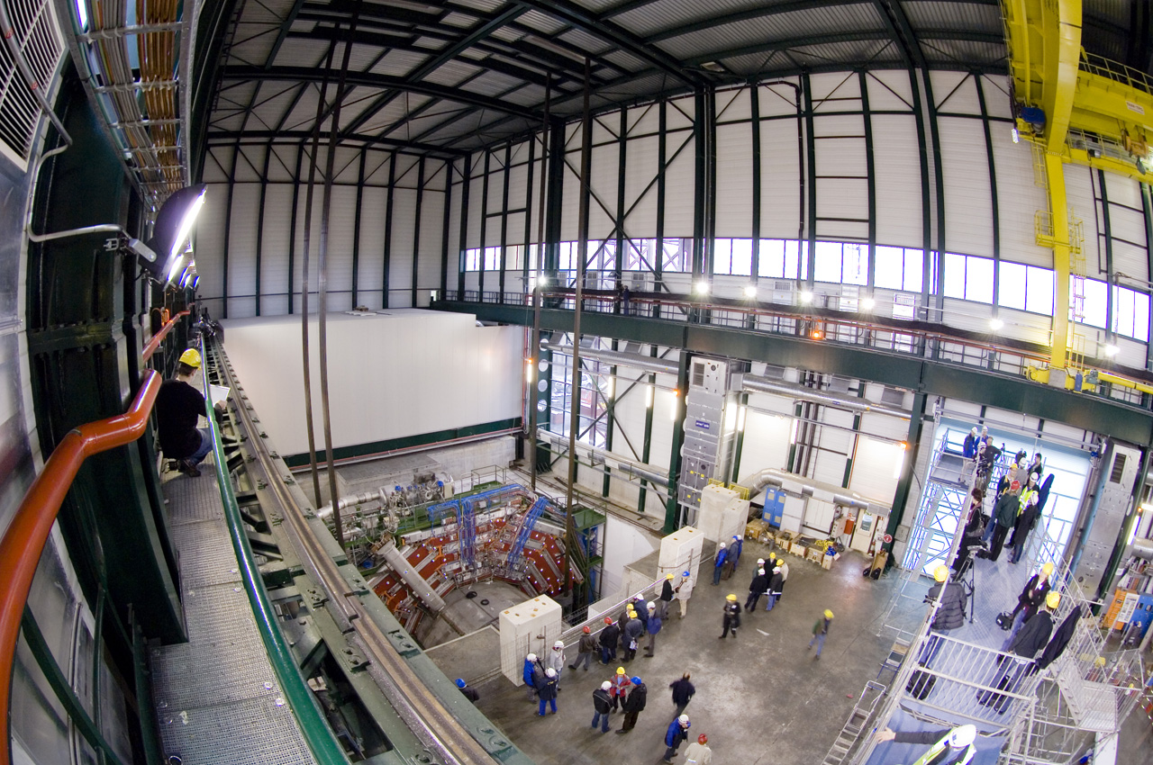
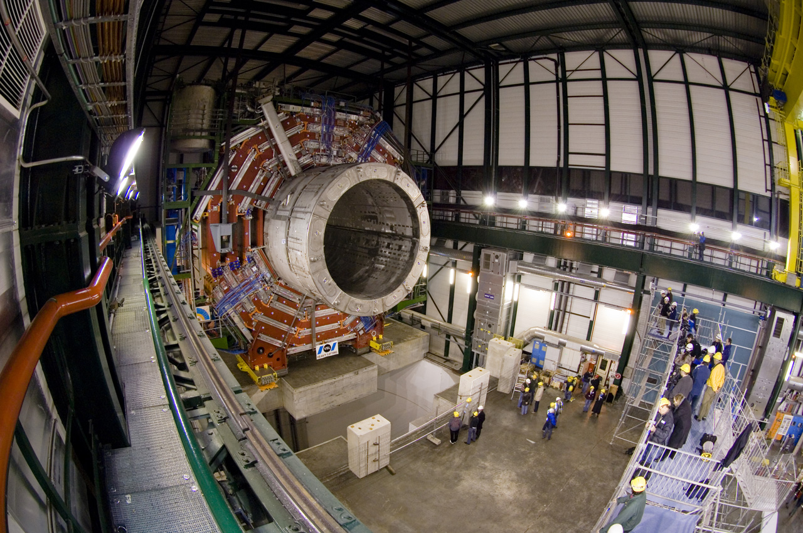
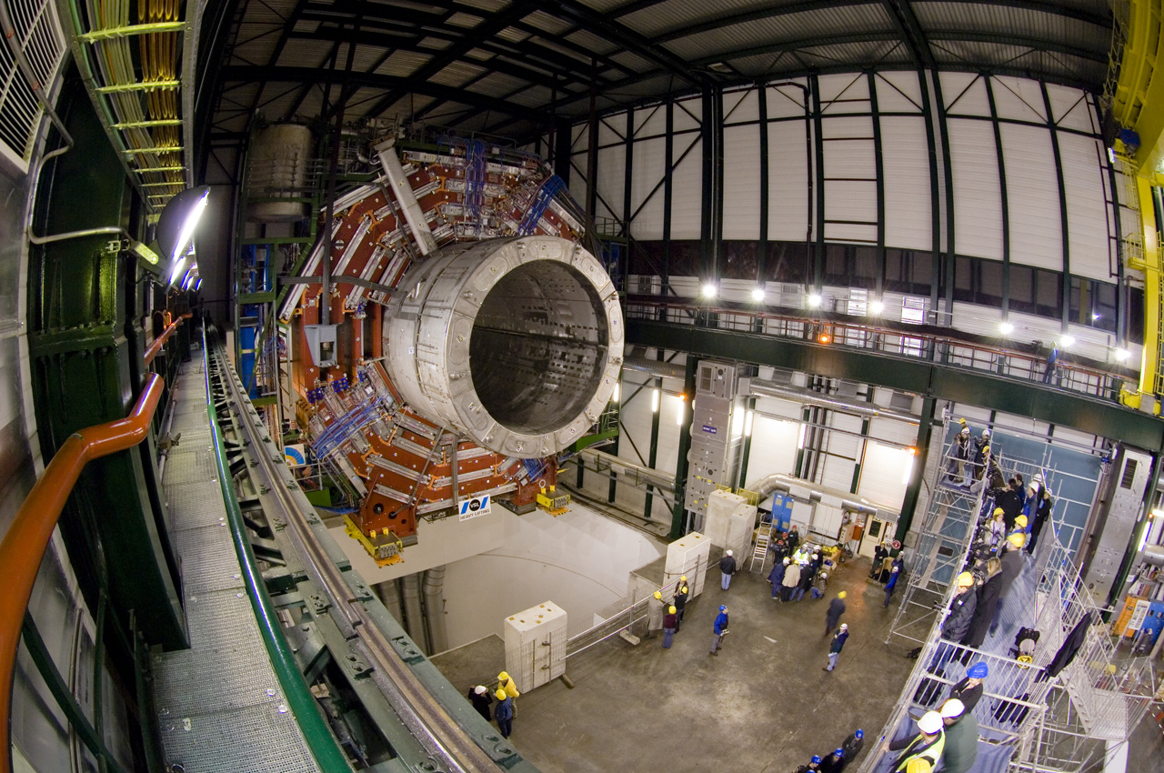
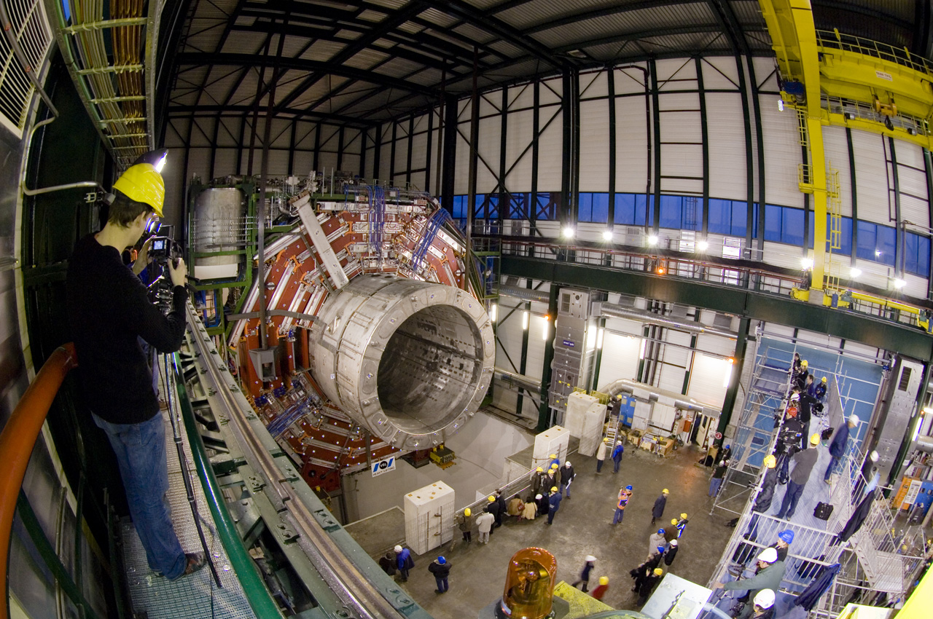
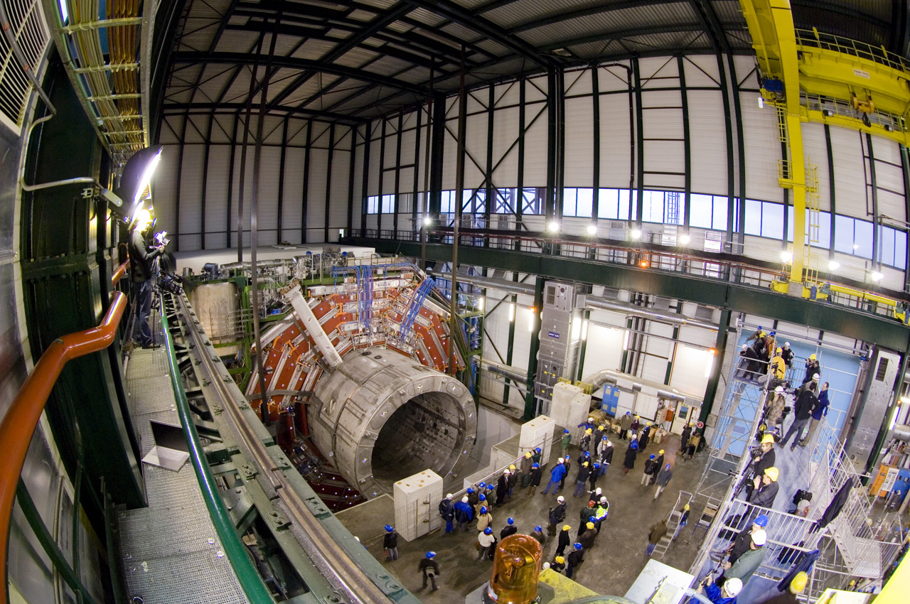
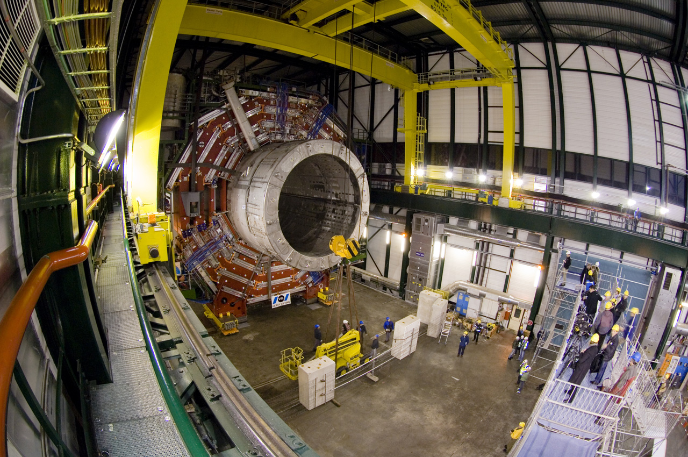
…on the surface and lowered 100m underground!

Slide 35
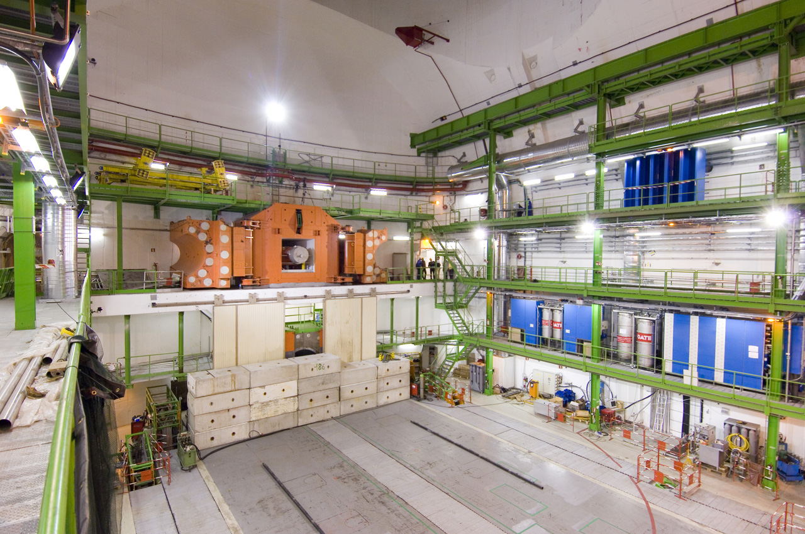
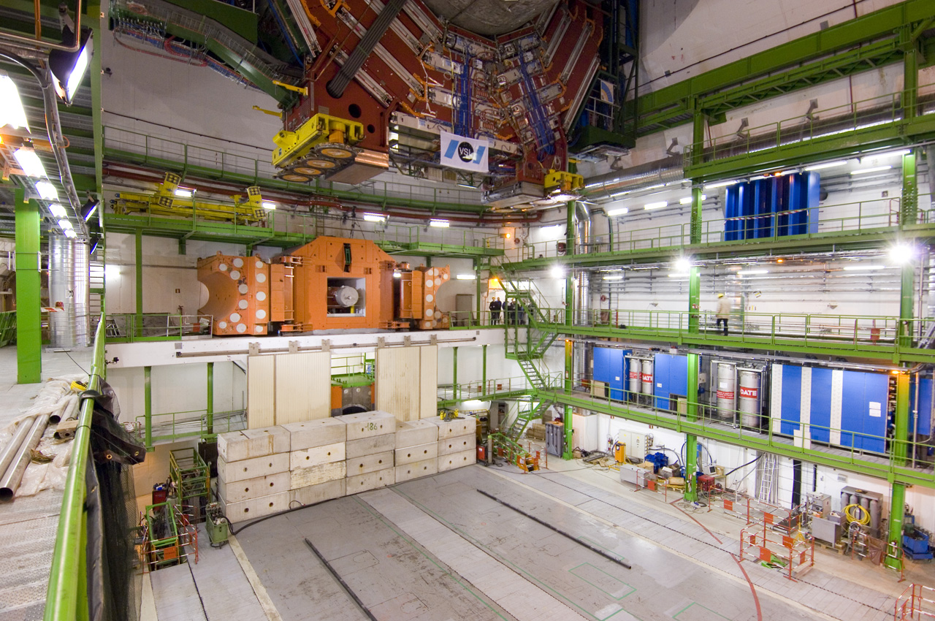
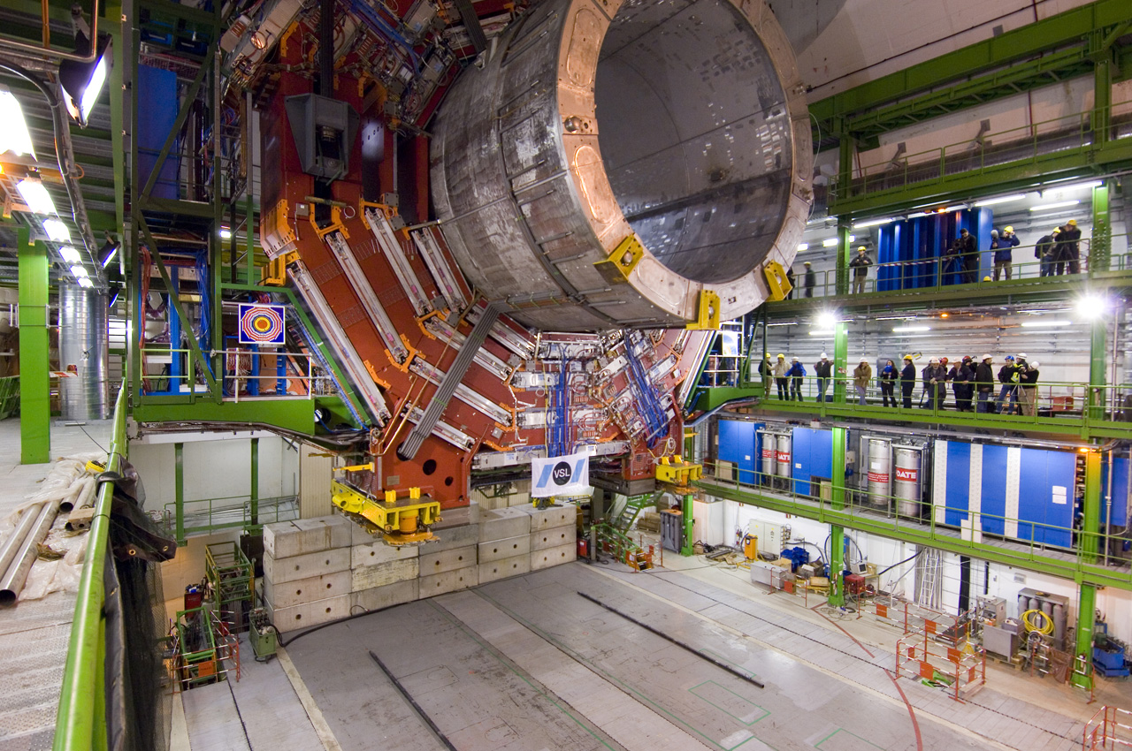
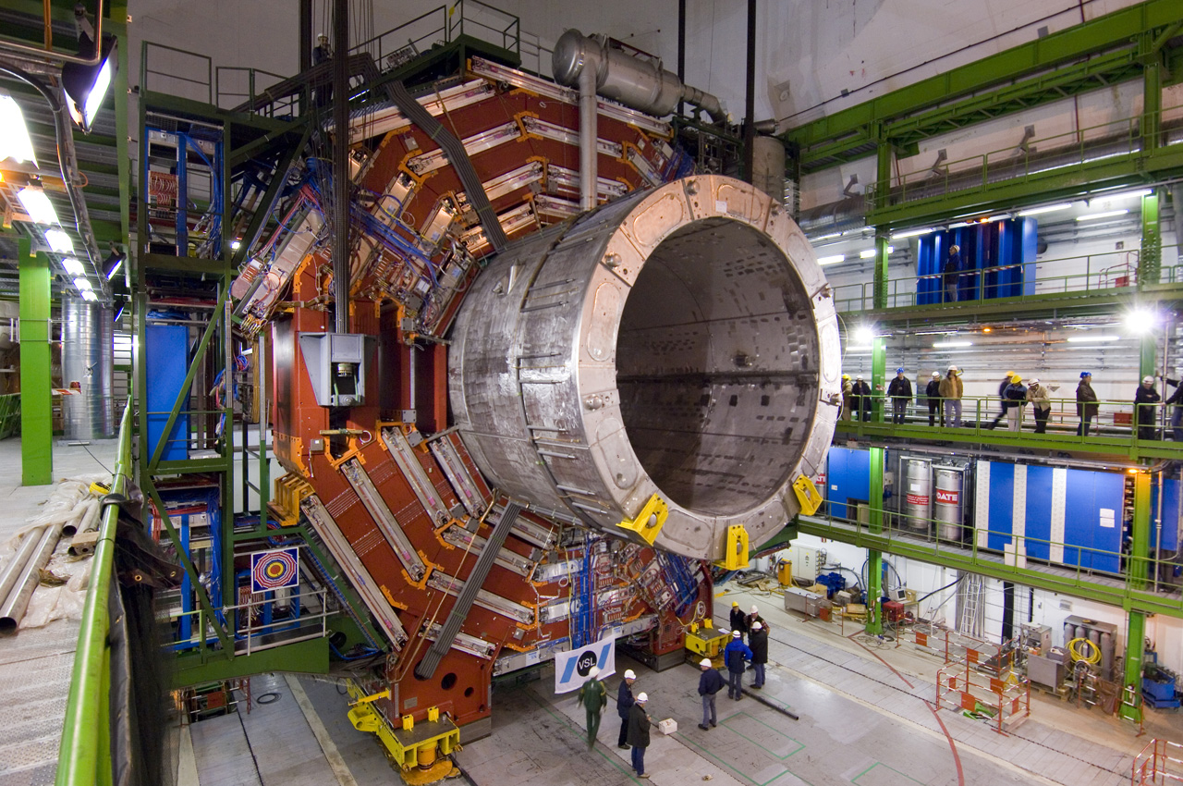

Slide 36
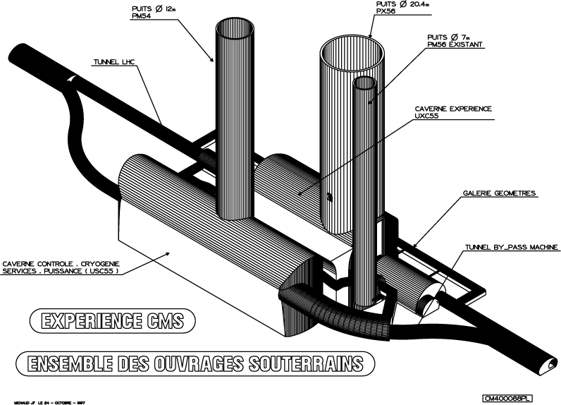
The underground caverns
You go down here
CMS is in here!
Electronics/PCs are in here!

Slide 37
Ako kamera
CMS je ako kamera s 80 miliónmi pixelov
Ale nie je to obyčajná kamera
  Dokáže snímať 40 miliónov obrázkov za sekundu
  Obrázky sú 3 dimenzionálne
  A so 14000 tonami nie je veľmi prenosná
Ale hlavný problém je, že nie sme schopní zaznamenať všetky obrázky a preto musíme vybrať tie najdôležitejšie!

Slide 38
Trigger
Frekvencia kolízií
  Zväzky sa križujú ~ 16.5 milión krát za sekundu
  Okolo 20-30 párov protónov sa zrazí pri každom stretnutí zväzkov
Zaujímavé zrážky sú zriedkavé
  Nanajvýš jedna z 10 miliárd…
Sme schopní zaznamenať okolo 400 zrážok za sekundu.
Musíme vybrať tie správne a to rýchlo!
Úrovne Triggera
  Najprv hardwarovo zaznamenávame 100 tisíc snímok z 16.5 milióna za sekundu. Rozhodnutie nesmie trvať viac než niekoľko mikrosekúnd
  Potom s pomocou ~10000 počítačov, vyberieme výslených 400 za sekundu
Napriek tomu sme zahrnutí množstvom dát!

Slide 39
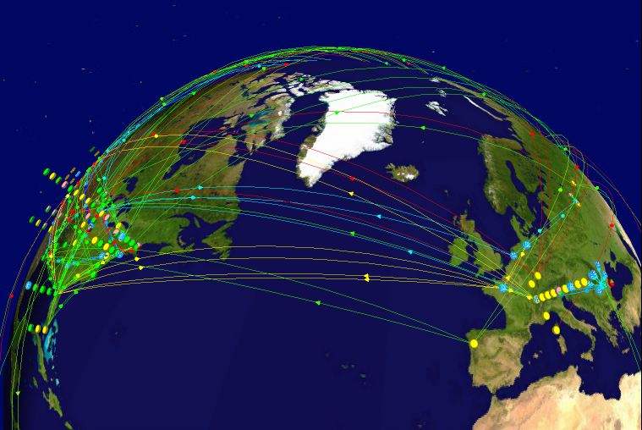
Data distribution
Grid connects >100,000 processors in 34 countries
22 Petabytes in 2011

Slide 40
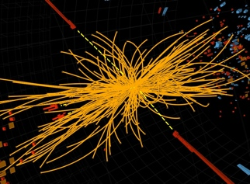
Proton beams circulate 11,245 times/sec
>100 million proton-proton collisions/second
Collisions are a billion times hotter than the centre of the sun and create new particles (E = mc ²)

Slide 41


Slide 42
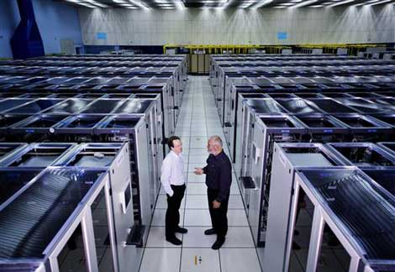
LHC produces 22 million GigaBytes of data per year (equivalent to > 1 million DVDs)
Collision event data

Slide 43
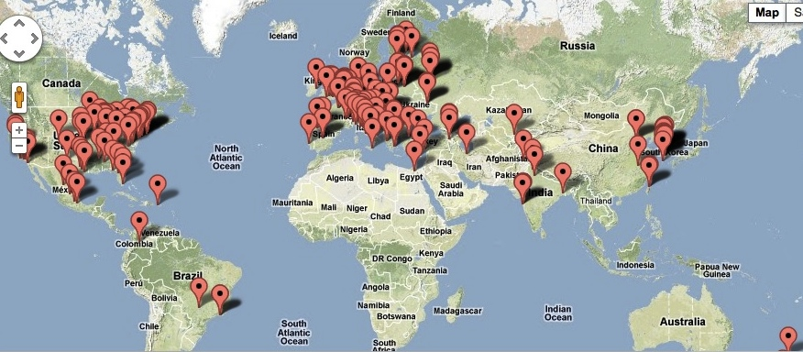
CERN

Slide 44
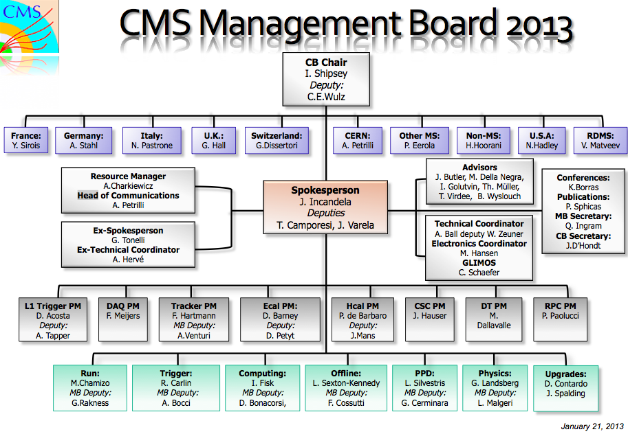

Slide 45
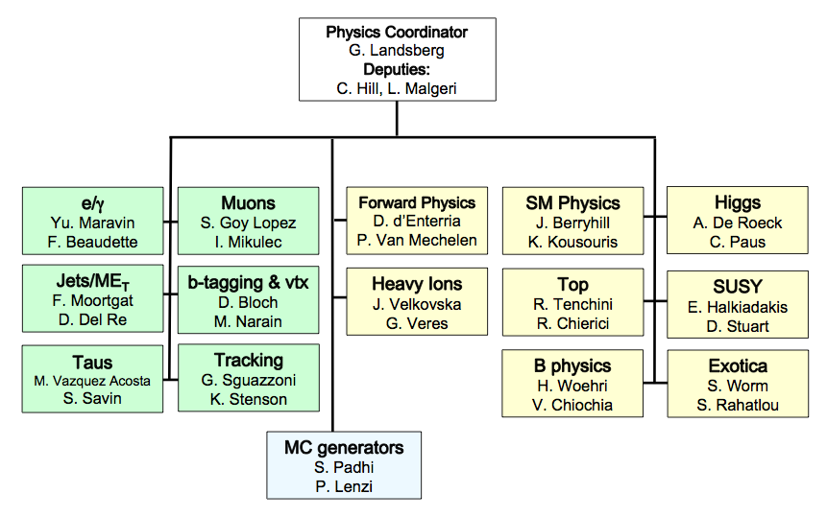
Organizácie fyzikálnej analýzy

Slide 46
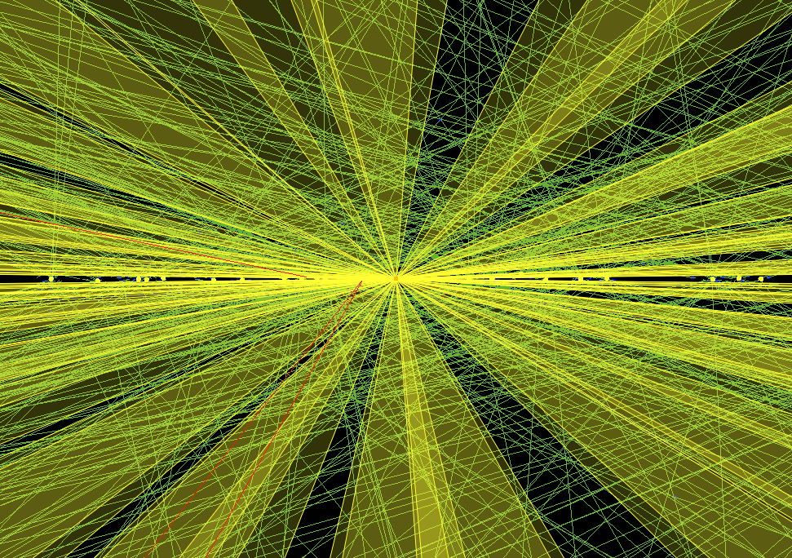
Hľadanie ihly (Higgsovho bozónu) v kope sena

Slide 47
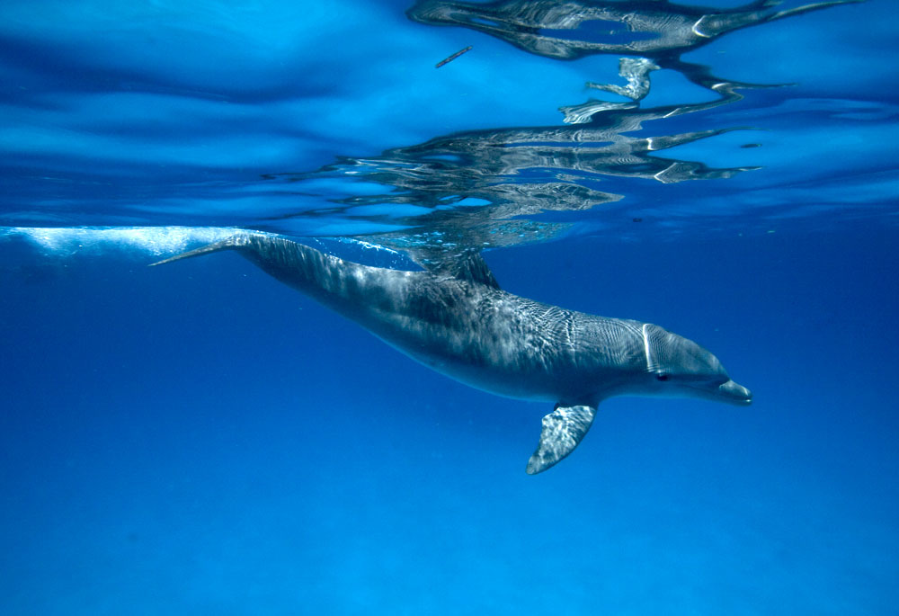
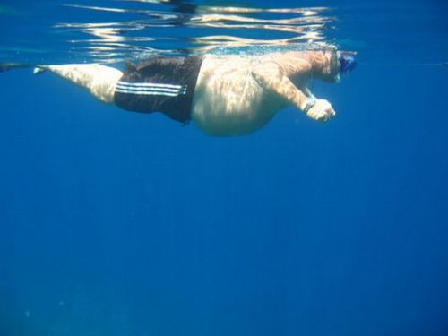
Higgsov Mechanizmus
Častica interagujúca slabo s Higgsovým poľom
Častica interagujúca silno s Higgsovým poľom
Propaguje s vysokou rýchlosťou
Propaguje s nízkou rýchlosťou
http://www2.uni-wuppertal.de/FB8/groups/Teilchenphysik/oeffentlichkeit/Animationen/Higgs.html
Higgsov bozón je nevyhnutným dôsledkom existencie Higgsovho poľa
Higgsov bozón je jediný spôsob ako dokazať existenciu Higgsovho mechanizmu

Slide 48

Hľadanie Higgsovho bozónu
Nájsť Higgsov bozón nebolo ľahké lebo jeho hmotnosť nebola predpovedaná → treba preskúšať všetky možnosti
Zbierame zrážky obsahujúce možne produkty rôznych spôsobov rozpadu Higgsovho bozónu
Vieme ako sa Higgsov bozón rozpadá keď má určitú hmotnosť

Slide 49

Higgs kandidát
H → ZZ → 2e 2μ
Takéto finálne stavy môžu vzniknúť aj v iných nezaujímavých procesoch
→ Musíme maximálne zredukovať pozadie a zbytok vziať do úvahy

Slide 50


Objav
CERN-Seminar 4. July 2012
Rôzne hmotnostné hypotézy boli preskúšané
Všetky hmotnosti až po ~600 GeV vylúčené až na malý ostrov

Slide 51


Objav
CERN-Seminar 4. July 2012
H → ZZ
H → γγ
Signál je ľahko rozoznateľný voľným okom

Slide 52


Objav
CERN-Seminar 4. July 2012
CMS
Prah uznania objavu: 5 štandardných odchýliek
Pravdepodobnosť že sa jedná o štatistickú fluktuáciu pozadia: ~3x10⁻⁷!
Potvrdené v rôznych rozpadových kanáloch a rôznych vzorkách

Slide 53



Aký je stav dnes?
Spin-Parität Hypothesen
Skúmame vlastnosti objavenej častice:
Spin-Parita: 0+ najpravdepodobnejšiaten - ako SM Higgs
Väzba k bozónom a fermiónom kompatibilná s SM Higgsom
Nameraná hmotnosť je konzistentná s hmotnosťou W bozónu a top kvarku v rámci obmedzení SM
Všetko ukazuje že sa jedná o (SM) Higgsov bozón!

Slide 54
Problem
Hmotnosť Higgsovho bozónu:
  Virtuálne častice prispievajú k pozorovanej hmotnosti Higgsovho bozónu obrovskými korektúrami.
    Λ môže byť 10¹⁹ krát hmotnosť protónu (Planck scale)
  To je veľký problém
    A.K.A. Hierarchy problem
  Niečo musí vykrátiť tieto príspevky!
Notes:
Higgs must have mass at the weak scale to avoid unitarity violation in WW scattering.

Slide 55
Riešenie: partnerské častice
Partner particles fix this:
  Need same coupling λ
  Need partners to have roughly similar masses
  Zostávajúce členy sú oveľa menšie
  Ale zodpovedajúce nové častice nesmú byť veľmi ťažké
  Všetko nasvedčuje tomu, že by sme ďalšie nové častice by mali byť v dosahu LHC?
Vzájomné zrušenie
Notes:
Higgs must have mass at the weak scale to avoid unitarity violation in WW scattering.

Slide 56

Supersymetria (SUSY)
Veľmi elementárna symetria
  Každý fermión (½-číselný spin) má bozónového (celo-číselný spin) partnera a vice versa
    Rozdiel v spine: ½
    (S)Partneri sú ťažší (inak by sme ich už objavili)

Slide 57
Supersymetria
Teória ktorá je schopná vysvetliť hlavné problémy súčasnej fyziky
  Rieši problém s Higgsovou hmotnosťou
  Tmavá Hmota by mohla byť zložená z najľahších a tým stabilných supersymetrických častíc
    (napr. Neutralino alebo Gravitino)
  Vedie k zjednoteniu fundamentálnych síl

Slide 58
Implications of SUSY: Unification
SUSY unifies the strengths of all forces at ~10¹⁶ GeV
  A.k.a.- the Grand Unified Theory (GUT) scale

Slide 59
Alebo aj nie…
Existuje množstvo iných teórií ktoré predpovedajú nove častice alebo nové priestorové rozmery!
  Little Higgs (with T Parity)
  Universal extra dimensions (with KK parity)
  Strong dynamics
  Extra dimensions (large or warped)
  Hidden Valleys
  Split SUSY
  …
Takže máme čo hľadať a určite sa máme ešte aj na čo tešiť!.

